Slide 1


Dirección General de Migración y Extranjería, Costa Rica
Datos flujos migratorios frontera Sur (Paso Canoas)

Slide 2
COSTA RICA
Históricamente Costa Rica ha experimentado flujos masivos de inmigrantes consecuencia de las constantes violaciones a los Derechos inalienables del ser humano, a raíz de los problemas económicos, políticos y sociales por las que atravesamos los diversos países del mundo.
Década de los 70: ingreso masivo de inmigrantes centroamericanos.
Década de los 90: Migración Nicaragüense producto desastres naturales.
Periodo 2002: Incremento de Colombianos solicitantes de Refugio.
Periodo 2008 – 2010: Movimiento importante de ciudadanos de Eritrea y Somalia, flujos migratorios extracontinentales.
Periodo 2010- 2014: Ingreso muy alto de migrantes cubanos y flujos continuos de extracontinentales .

Slide 3
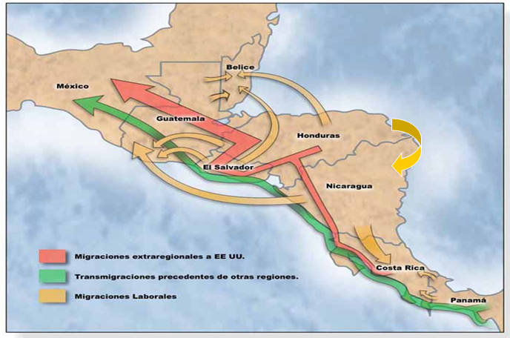
Fuente: FLACSO

Slide 4
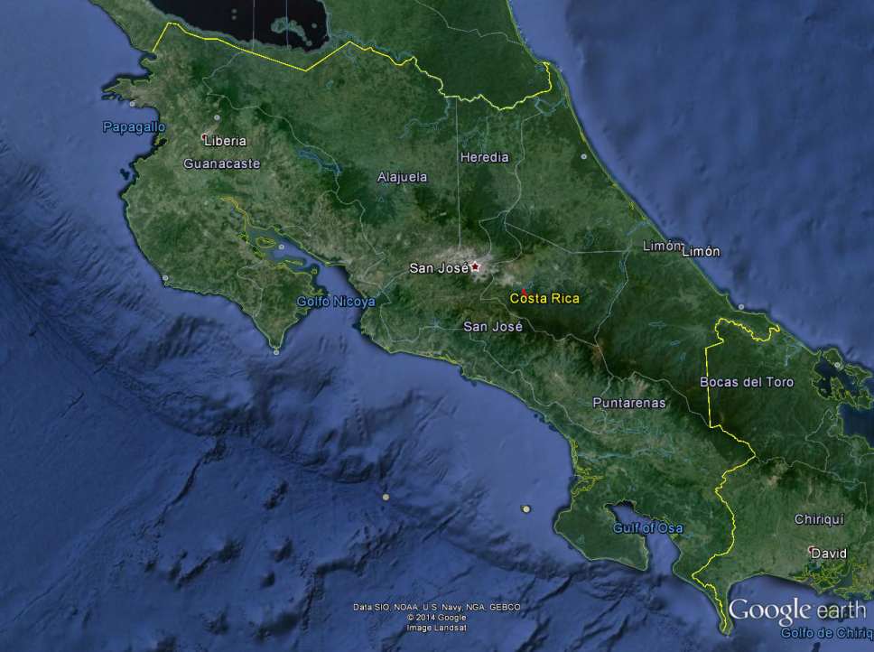

Oficina Regional
Paso Canoas
Región Brunca
Paso Canoas

Slide 5
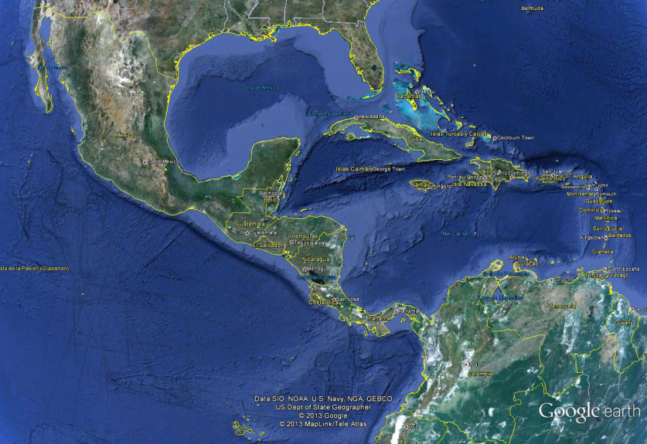



Ruta más utilizada
Cuba-Ecuador-Colombia-Costa Rica
EEUU
México
Cuba
C.R.
Panamá
Colombia
Ecuador

Slide 6
Extranjeros Citados a Refugio y a la Policía Profesional
de Migración
Total General
Enero –Setiembre 2014
Delegación Regional de Paso Canoas
Situación que se presenta en nuestra frontera Sur
Nacionalidad | Total
Cuba | 2799
Somalia | 161
Colombia | 119
Ghana | 60
Nepal | 54
Eritrea | 23
Bangladesh | 19
Nigeria | 13
Ethiopia | 10
Ecuador | 8
Camerun | 3
Guinea | 3
Togo | 2
Costa de Marfil | 1
Gambia | 1
Jamaica | 1
Jordania | 1
Pakistan | 1
Sahara occidental | 1
Senegal | 1
Zambia | 1

Slide 7
Extranjeros Mayores Citados a Refugio y a la PPM
Según sexo
Enero –Setiembre 2014
Delegación Regional de Paso Canoas
País | Hombres | Mujeres
Cuba | 2103 | 36
Somalia | 150 | 1
Colombia | 67 | 0
Ghana | 56 | 640
Nepal | 54 | 0
Eritrea | 22 | 0
Bangladesh | 19 | 0
Nigeria | 12 | 2
Ethiopia | 5 | 0
Guinea | 3 | 1
Camerun | 2 | 0
Ecuador | 2 | 0
Togo | 2 | 0
Costa de Marfil | 1 | 0
Gambia | 1 | 1
Jamaica | 1 | 0
Jordania | 1 | 0
Pakistan | 1 | 0
Sahara occidental | 1 | 7
Senegal | 1 | 0
Zambia | 1 | 0
Hombres
Mujeres

Slide 8
Extranjeros PME Citados a Refugio
Según sexo
Enero –Setiembre 2014
Delegación Regional de Paso Canoas
Dentro de los grupos se encuentran Personas Menores de edad acompañadas y no acompañadas consideradas por CR de altísimo Riesgo.
País | Hombres | Mujeres
Colombia | 8 | 8
Cuba | 37 | 19
Ecuador | 5 | 1
Eritrea | 1 | 0
Ethiopia | 0 | 3
Ghana | 3 | 0
Somalia | 4 | 0

Slide 9
Total de Extranjeros Citados a Refugio
Enero –Setiembre 2014
Delegación Regional de Paso Canoas
Los inmigrantes salen de sus países devastados por la violencia, huyen del servicio militar obligatorio, la pobreza, los regímenes políticos, por los desastres naturales, por las violaciones a sus derechos humanos.
Nacionalidad | Total
Cuba | 371
Colombia | 88
Somalia | 86
Ghana | 11
Bangladesh | 6
Nigeria | 4
Ecuador | 3
Eritrea | 2
Camerun | 1
Ethiopia | 1
Gambia | 1

Slide 10
Total de Extranjeros Citados a la PPM
Enero –Setiembre 2014
Delegación Regional de Paso Canoas
Citados a PPM | Total
Cuba | 2428
Somalia | 75
Nepal | 54
Ghana | 49
Colombia | 25
Eritrea | 21
Bangladesh | 19
Ethiopia | 9
Nigeria | 9
Ecuador | 5
Camerun | 4
Guinea | 3
Togo | 2
Costa de Marfil | 1
Jamaica | 1
Jordania | 1
Pakistan | 1
Sahara occidental | 1
Senegal | 1
Zambia | 1
Son citados a la Policía Profesional de Migración con el fin de continuar el trámite administrativo que establece la Ley N°8764

Slide 11
Equipo para Situaciones Migratorias Especiales
2011- primer semestre 2014
Nacionalidad | Cantidad
Cuba | 617
Colombia | 311
Somalia | 46
Ghana | 43
Nigeria | 14
Nepal | 11
Bangladesh | 10
Etiopía | 8
Cameron | 7
Eritrea | 7
Nicaragua | 5
Congo | 4
El Salvador | 4
Brasil | 3
N.I. | 3
España | 2
Sierra Leona | 2
Sri Lanka | 2
Venezuela | 2
Zimbawe | 2
Afganistán | 1
Burkina Faso | 1
Ecuador | 1
Honduras | 1
Libia | 1
Malí | 1
Moldova | 1
Rep. Dominicana | 1
Siria | 1
Syria | 1
Uruguay | 1
Total general | 1114

Slide 12
GRUPO REGIONAL DE CONSULTA SOBRE MIGRACIÓN (GRCM)
CONFERENCIA REGIONAL SOBRE MIGRACIÓN (CRM)
MATRIZ PARA LA SISTEMATIZACIÓN DE LOS FLUJOS MIGRATORIOS CUBANOS EN LA REGIÓN
COSTA RICA, 2014
MES Y AÑO | TIPO DE MOVIMIENTO MIGRATORIO |  | RECHAZOS EN FRONTERA | DEPORTACIONES | CASOS EN CONDICIÓN IRREGULAR | SOLICITUDES DE REFUGIO ** | CASOS DE TRATA DETECTADOS | CASOS DE TRÁFICO DETECTADOS | SITUACIONES MIGRATORIAS ESPECIALES*
 | INGRESOS | EGRESOS
Enero | 304 | 272 | 2 | 0 |  | 15 | 0 | 0 | 207
Febrero | 190 | 201 | 2 | 0 |  | 12 | 0 | 0 | 201
Marzo | 243 | 276 | 8 | 0 |  | 10 | 0 | 0 | 201
Abril | 258 | 322 | 2 | 0 |  | 7 | 0 | 0 | 202
Mayo | 223 | 349 | 1 | 0 |  | 8 | 0 | 0 | 261
Junio | 228 | 321 | 1 | 0 |  | 4 | 0 | 0 | 229
Julio | 278 | 303 | 1 | 0 |  | 13 | 0 | 0 | 371
Agosto | 239 | 301 | 1 | 0 |  | 17 | 0 | 0 | 409
Setiembre | 191 | 235 | 0 | 1 |  | 14 | 0 | 0 | 544
Octubre | 205 | 232 | 4 | 0 |  | 44 | 0 | 0 | 469
Noviembre* | 86 | 114 |  | 23 |  | 13 | 0 | 0 | 465
Total | 2.445 | 3.715 | 17 | 0 |  | 86 | 0 | 0 | 2.625

Slide 13
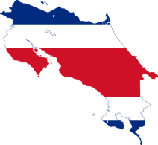

www.migracion.go.cr

